Slide 1
08.Drawble

Slide 2
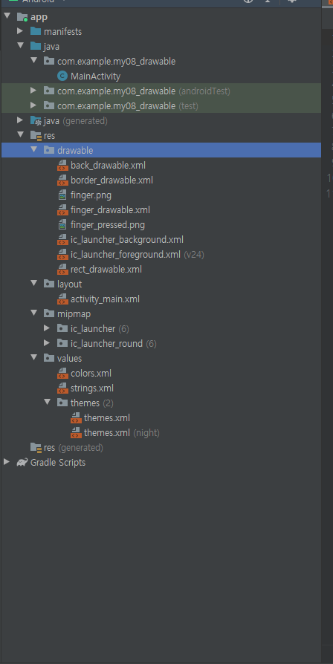
코드 경로
Drawable이란?
Drawable이라는 단어는 '그릴 수 있는'이라는 뜻을 갖고 있는데 말 그대로 화면에 그릴 수 있는 것을 말한다.
res 폴더의 drawable 폴더에는 이미지 뿐만 아니라 그래픽을 어떻게 표현할 지를 xml 파일을 통해 만들 수 있는데 이를 drawable이라고 한다. 이 xml 파일 안에는 여러가지 정보를 넣을 수 있는데 예를 들어 이미지 파일을 지정하고 이를 어떻게 보여줄 지 정하거나(BitmapDrawable) 어떤 상태일 때 이미지를 바꾸거나(StateListDrawable) 모양을 직접 그리는(ShapeDrawable) 등의 여러 가지 그래픽 표현이 가능하다.

Slide 3
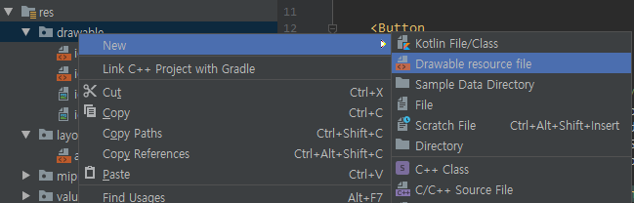
코드 경로
drawable 폴더를 오른쪽 클릭에 xml 파일을 하나 생성하자. (소문자로만 생성가능)

Slide 4
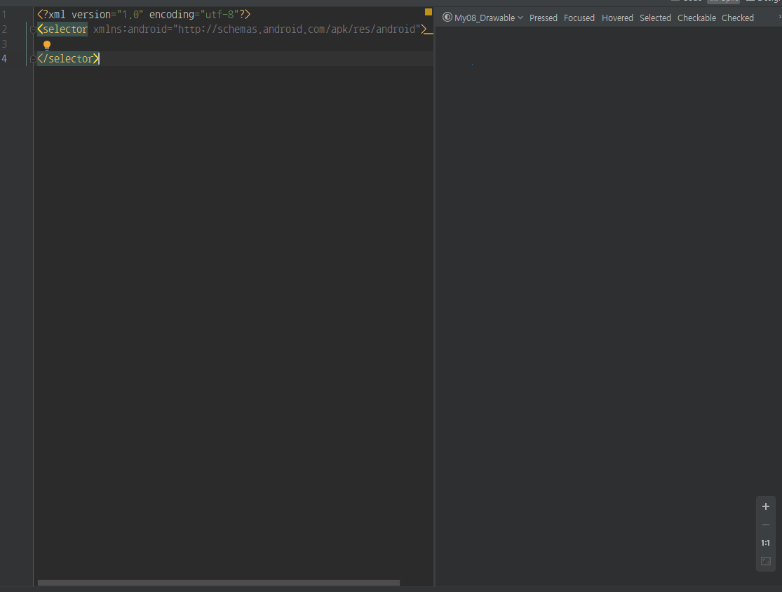
Selector태그가 기본적으로 보이는데 이 태그는 이미지를 선택해주는 태그 조건을 지정하여 상태에 따라 이미지를 어떻게 바꿀껀지를 설정할수있다.
SateteListDrawble(상태)

Slide 5
Item태그를 이용하여 평상시 보여질 이미지와 눌렸을 경우의 이미지를 설정함 android:state_pressed="true“ 로 하게되면 이미지가 눌렸을 경우
SateteListDrawble(상태)
<item android:state_pressed="true" android:drawable="@drawable/finger_pressed"/>
<item android:drawable="@drawable/finger"/>

Slide 6
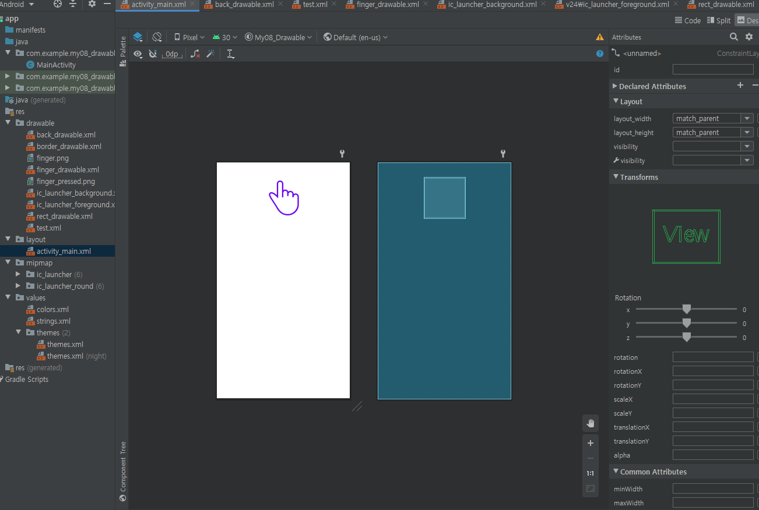
Layout에 버튼을 추가하고 Background를 방금 만든 xml과 연결하게 되면 끝
SateteListDrawble(상태)

Slide 7
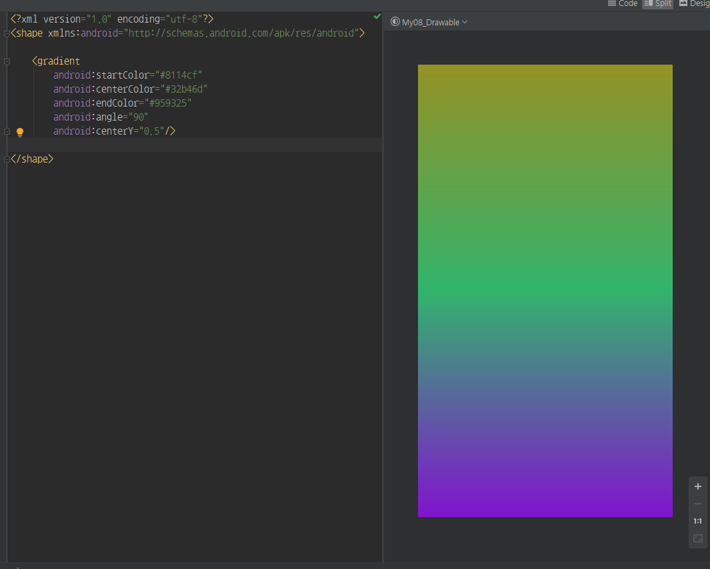
아까 만들었던 방법으로 xml파일을 만든 후 selector부분을 -> shape로 변경 후 Gradient를 줌 startcolor = 시작색 , centercolor = 중앙색 , endcolor = 마지막색 angle=각도 , century = 가운데 부분 % 0.5 = 50%
ShapeDrawble

Slide 8
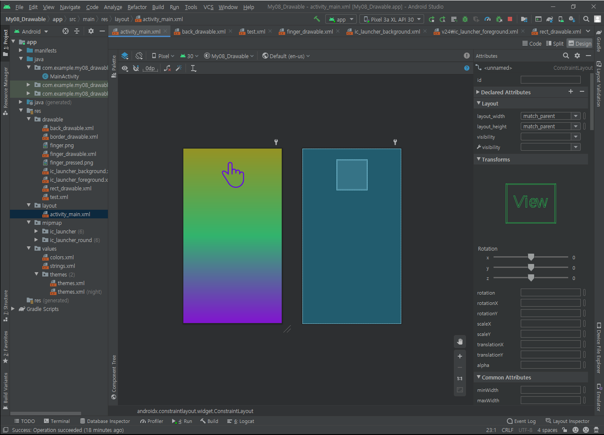
Layout에서 배경을 바꾸어 주면 Gradient형식으로 배경이 변하는것을 확인가능하다.
ShapeDrawble

Slide 9
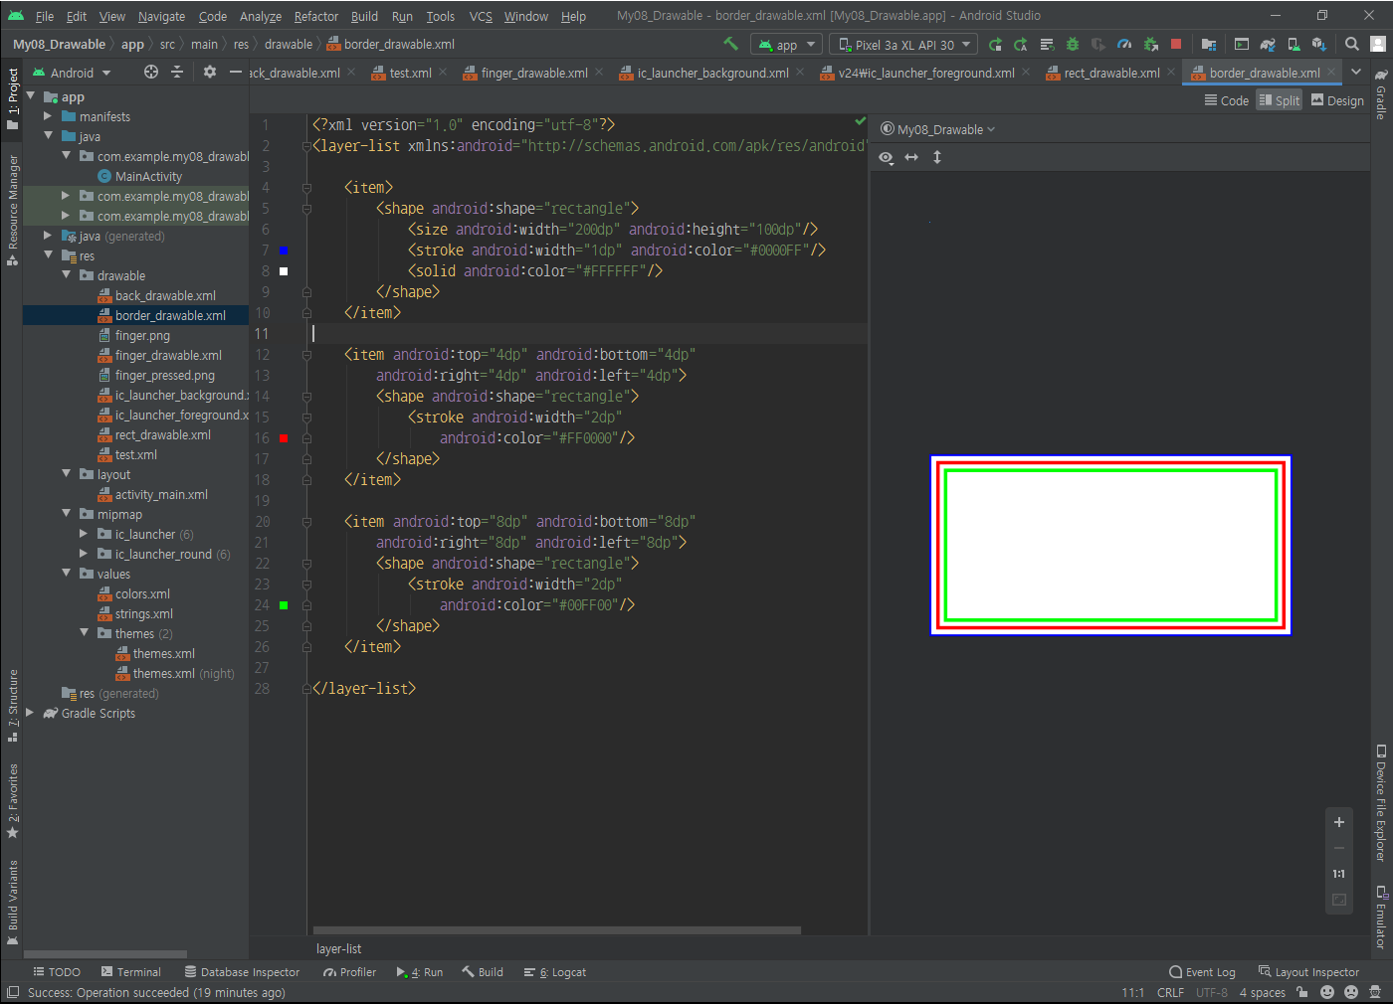
여러 개의 item을 사용할수있는 xml 형식
layer-list

